Slide 1

Схема работы антикоррупционного проекта ОНФ «ЗА ЧЕСТНЫЕ ЗАКУПКИ» в Самарской области
КОРРУПЦИЮ ПОБЕЖДАЮТ
ЛЮДИ

Slide 2

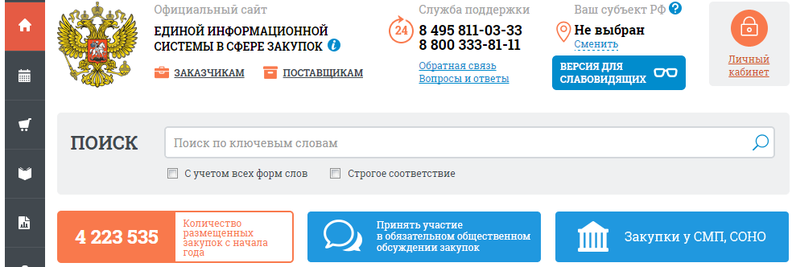
Источники получения информации
Поиск сомнительной закупки на официальном сайте Единой информационной системы (ЕИС). Адрес: zakupki.gov.ru
Посты в социальных сетях и комментарии к ним
Материалы СМИ (электронные, печатные, ТВ)
Сообщения по электронной почте
Сообщения в различных месседжерах (смс, ммс, WhatsApp, Viber , Facebook Messenger и др.)
Анонимные сообщения
Заявления и обращения граждан
Звонки на горячую линию

Slide 3
Проверка полученной информации
«СПАРК-Маркетинг» www.spark-marketing.ru
Национальное кредитное бюро creditnet.ru
База данных «КОНТРАГЕНТ» www.k-agent.ru
«ГосЗатраты» — негосударственный проект clearspending.ru
«ЗА Честный бизнес» - портал проверки контрагентов в РФ zachestnyibiznes.ru
«Rusprofile» — сервис проверки контрагентов rusprofile.ru
И другие

Slide 4
Занесение сомнительной закупки на сайт zachestnyezakupki.onf.ru после прохождения предварительной регистрации
Оценка занесенной сомнительной закупки экспертным сообществом проекта
В случае подтверждения сомнительной закупки -отправка письма Заказчику
Далее, у Заказчика есть 5 дней для принятия решения по сомнительной закупке в конструктивном диалоге с активистами проекта

Slide 5
По истечении 5 дней заказчиком принимается решение
Отмена закупки или устранение выявленных нарушений
Игнорирование сигнала
Отказ от конструктивного диалога

Slide 6
В случае игнорирования сигнала и отказа от конструктивного диалога:
Публикация в СМИ
Направление активистами заявления или запроса в правоохранительные и контролирующие органы
Организация взаимодействия с правоохранительными и контролирующими органами по рассмотрению заявленных нарушений
Общественный резонанс
Репутационные риски

Slide 7
Наши контакты
Адрес: 443071, Самарская область, г.Самара, Волжский проспект, д.19, офис 215
Телефон: 8 (846) 242-01-42
Телефон горячей линии: +7 (927)617-30-78
Электронная почта: z4z63@bk.ru
КОРРУПЦИЮ ПОБЕЖДАЮТ
ЛЮДИ

